Slide 1
Modélisation Commande
(MEF / RdP)
Couche ROS
Simulation
Ligne transitique

Slide 2
Maître
Informe qu'il publie sur le topic
Informe qu'il est abonné au topic
Publie message
Lance la fonction Callback
Nœud
Topic
Nœud

Slide 3
Modélisation Commande
(MEF / RdP)
?
(ROS)
Communication
(ROS)
Simulation
Configuration automates
(PL7 PRO)
Ligne transitique

Slide 4
Modélisation Commande
(MEF / RdP)
Commande
(ROS)
Communication
(ROS)
Simulation
Modbus/TCPIP
Configuration automates
(PL7 PRO)
Ligne transitique

Slide 5
Nœud Commande
Topic Actionneurs
Topic Capteurs
Messages Actionneurs
Messages Capteurs
Nœud Communication
Message Sorties
(API 1 et 2)
Message Entrées
(API 1 et 2)
Message Sorties
(API 2)
Message Entrées
(API 2)
Topic Sorties API 2
Nœud Automates
Topic Entrées API 2
Topic Sorties API 1
Topic Entrées API 1
Message Sorties
(API 1)
Message Entrées
(API 1)
MODBUS
MW1
(API 1)
MW1
(API 2)
MW0
(API 2)
MW0
(API 1)
TCP/IP
64 bits
API 1
API 2
32 bits
16 bits

Slide 6
Topic Actionneurs
Nœud Commande
Topic Capteurs
Messages Actionneurs
Messages Capteurs
Nœud Communication
Message Sorties
(API 1 et 2)
Message Entrées
(API 1 et 2)
Message Sorties
(API 2)
Message Entrées
(API 2)
Topic Sorties API 2
Nœud Automates
Topic Entrées API 2
Topic Sorties API 1
Topic Entrées API 1
Message Sorties
(API 1)
Message Entrées
(API 1)
64 bits
32 bits

Slide 7
V12
D12
ST21
ST22
V11
D11
ST24
R12D
ST20
R11D
R12D
3
! PS1&
PS24
! PS20
D11D&
D11G
! PS24
PS21
! PS20
D12D
A11
! CP9
A12
D12G
! CP10
! PS23
&! PS1
PS23
! PS20
&D11G
D11D
V12
D12
V11
D11
PS1
ST23
R12G
ST20
R11G
PS20
D1
V1
D2
V2
R1G
ST1
R2G
ST4
D1D
D1G&
! PS1
PS4
! PS20
! PS4
! CP2
A1
&D2G
A2
! CP1
D2D&
D1G
&D1D
! PS1
PS2
PS5
! PS20
! PS5
V1
D1
V1
ST2
ST3
D2
V2
R1D
ST1
R2D
ST1
ST5

Slide 8
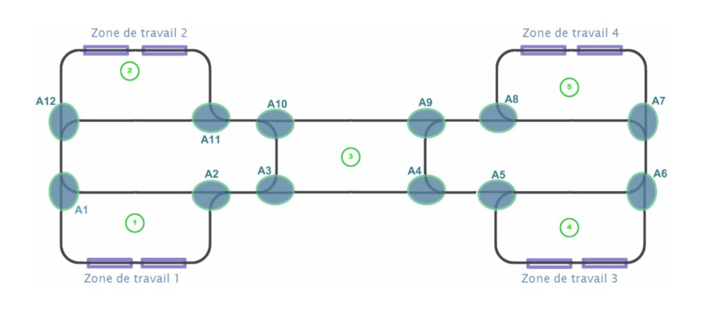
Secteur API 2
Secteur API 5
Secteur API 3
Secteur API 1
Secteur API 4
Automates Schneider
Automates Siemens

Slide 9
Message Sorties
(API 2)
Message Entrées
(API 2)
Topic Sorties API 2
Nœud Automates
Topic Entrées API 2
Topic Sorties API 1
Topic Entrées API 1
Message Sorties
(API 1)
Message Entrées
(API 1)
MODBUS
MW1
(API 1)
MW1
(API 2)
MW0
(API 2)
MW0
(API 1)
TCP/IP
32 bits
API 1
API 2
16 bits

Slide 10
Nœud Automates
MODBUS
MW0
(API 1)
MW1
(API 1)
MW1
(API 2)
MW0
(API 2)
TCP/IP
API 1
API 2
16 bits

Slide 11
Message Sorties
(API 2)
Message Entrées
(API 2)
Topic Sorties API 2
Nœud Automates
Topic Entrées API 2
Topic Sorties API 1
Topic Entrées API 1
Message Sorties
(API 1)
Message Entrées
(API 1)
32 bits

Slide 12
Topic Actionneurs
Topic Capteurs
Message Actionneurs
Message Capteurs
Topic Sorties API 2
Topic Entrées API 2
Nœud Communication
Topic Sorties API 1
Topic Entrées API 1
64 bits
Message Sorties
(API 1 et 2)
Message Entrées
(API 1 et 2)
32 bits

Slide 13
Message Actionneurs
Message Capteurs
Topic Ligne Transitique
Actionneurs
Nœud Commande
Ligne Transitique
Topic Ligne Transitique
Capteurs
64 bits

Slide 14
Message StopControl
Message SensorState
Topic Actionneurs_stops
Nœud Commande
Simulation
Topic Capteurs
Topic Actionneurs_aiguillages
Message SwitchControl
50 bits
39 bits
63 bits

Slide 15
Message StopControl
Topic Simulation
Actionneurs_stops
Message SensorState
Nœud Commande
Simulation
Topic Simulation
Capteurs
Topic Simulation
Actionneurs_aiguillages
Message SwitchControl
50 bits
39 bits
63 bits

Slide 16
SIMULATION
Messages StopControl
et
SwitchControl
LIGNE
TRANSITIQUE
Topic Simulation
Actionneurs_stops
Message
Capteurs
Topic Ligne Transitique
Capteurs
Topic Simulation
Actionneurs_aiguillages
Nœud
Commande
Générale
Topic Ligne Transitique
Actionneurs
Topic Simulation
Capteurs
Message SensorState
Message
Actionneurs
50 bits
39 bits
63 bits
64 bits

